Slide 1
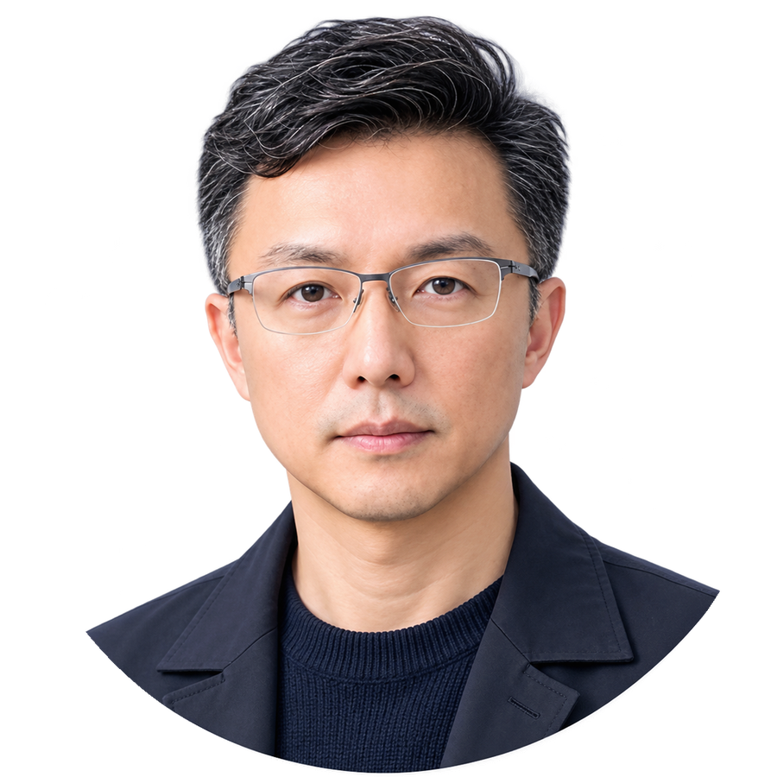
依據《公寓大廈管理條例》第 26 條第 1 項
富宇大境（A2 區）
法定獨立分割專案報告
獨立分割提案 ｜ 法理依據 ｜ 資產清算 ｜ 推動 SOP
專案編號 | FY-SPLIT-2026-A2
受 文 者 | 富宇大地社區管理委員會（主任委員 馬士傑 先生）
提 案 人 | 富宇大境（A2 區）全體 6 戶區分所有權人
報告日期 | 中華民國 115 年 10 月
廖倫豪 博士
Howard Liao Ph.D.
A2 富宇大境 A17（龍社路 595 號）區分所有權人
全體 6 戶受託召集人 ｜ 社區治理諮詢
Notes:
開場：我是 A2 富宇大境 A17、龍社路 595 號的區分所有權人廖倫豪，受全體 6 戶委託擔任召集人，今天依《公寓大廈管理條例》第 26 條第 1 項，向管委會報告本區獨立分割提案。

Slide 2




執行摘要：四大核心結論
A2 大境具備法定獨立分割要件，且分割不影響富宇大地其餘 235 戶之公共基金與營運
地理出入完全獨立
垃圾清運完全非依賴
6 戶門牌臨龍社路公有計畫道路，出入不途經富宇大地內部私設巷道（642 巷等）
住戶於門前等候台中市環保局公有垃圾車，未使用內部睿豐收費子母車
產權專款明確具備憑據
管理費負擔實質減半
新光銀行已獨立開立「A2 大境區定存」NT$ 220,231 元，帳目分明
獨立後免分攤物業經理與清運費，每戶月費可由 $1,000 降至 $400
Notes:
先講結論：出入獨立、垃圾自理、定存專單產權清楚、獨立後負擔大幅下降。

Slide 3
六區合併現況：A2 大境僅占全社區 2.49%
6 戶
表決話語權僅 2.49%
合併沿革
原始 大境、上境、悠境、澄境 4 個獨立別墅案
115.01.24 好境、清境決議合併成立聯合管委會
115.04.18 完成六區合併程序
115.05.14 龍井區公所核准備查
Notes:
A2 與 A1 都臨龍社路獨立出入；其餘四區經內部私設巷道進出，高度共用巷道與環保室。

Slide 4
利益不對等：A2 大境的逆向補貼
NT$ 72,000
NT$ 48,000
NT$ 70,350
每年繳交管理費
每月子母車清運費
每月物業經理薪資
6 戶 × $1,000 × 12 個月，全數流入大社區經常門
睿豐每週兩次 6 桶；大境住戶走幾步路即等免費市府垃圾車，從未使用
常駐內部貨櫃屋管理室；大境位於最外側，信件多由郵差直送
結論：大境 6 戶實質享受之物業與清運服務近乎於零，卻按戶分攤大社區營運成本
Notes:
數字均出自管委會例會資料：睿豐每週二次 6 桶每桶 $1,000，物業經理每月 $70,350。

Slide 5


法定分割之法理依據
《公寓大廈管理條例》第 26 條第 1 項
內政部 86 年台內營字第 8673955 號函
「各該區」係指得各自獨立使用之分區自身，由該分區之區權人會議決議分別成立管委會，毋庸由全集居地區全體區權人會議決議。
多數各自獨立使用之建築物、公寓大廈，如各該區得獨立使用且能分別成立管理委員會者，得分別成立管理委員會。
內政部 90 年台內營字第 9085521 號函
透天建築物臨接既成道路或計畫道路，生活公設互不依賴者，主管機關應准予辦理獨立報備。
兩大構成要件：① 得獨立使用 ② 能分別成立管委會
Notes:
重點：第 26 條的分割決定權在分區自身的區權人會議。函釋字號正式送件前建議再核對原文。

Slide 6


三大核心王牌：A2 完全符合「得獨立使用」
王牌一
王牌二
王牌三
免用子母車・環保自理
臨公有道路・水電排污獨立
專款定存・產權清晰
龍社路為市府環保局垃圾車定時行經路線
6 戶出門即可投遞，無人使用內部收費子母車
出具切結書，自願放棄使用環保室
基地臨接公有計畫道路龍社路
不通行內部私設巷道（638、642、646 巷）
自來水、電力、化糞系統由幹管直供或自理
5 月例會議題四：各區公共基金分別定存
9 月財報：新光銀行存單 2「A2 大境區」
金額 NT$ 220,231 元，帳目涇渭分明
Notes:
三張王牌直接回應管委會最常見的抗辯：公設不可分、機電依賴、資產混同。

Slide 7
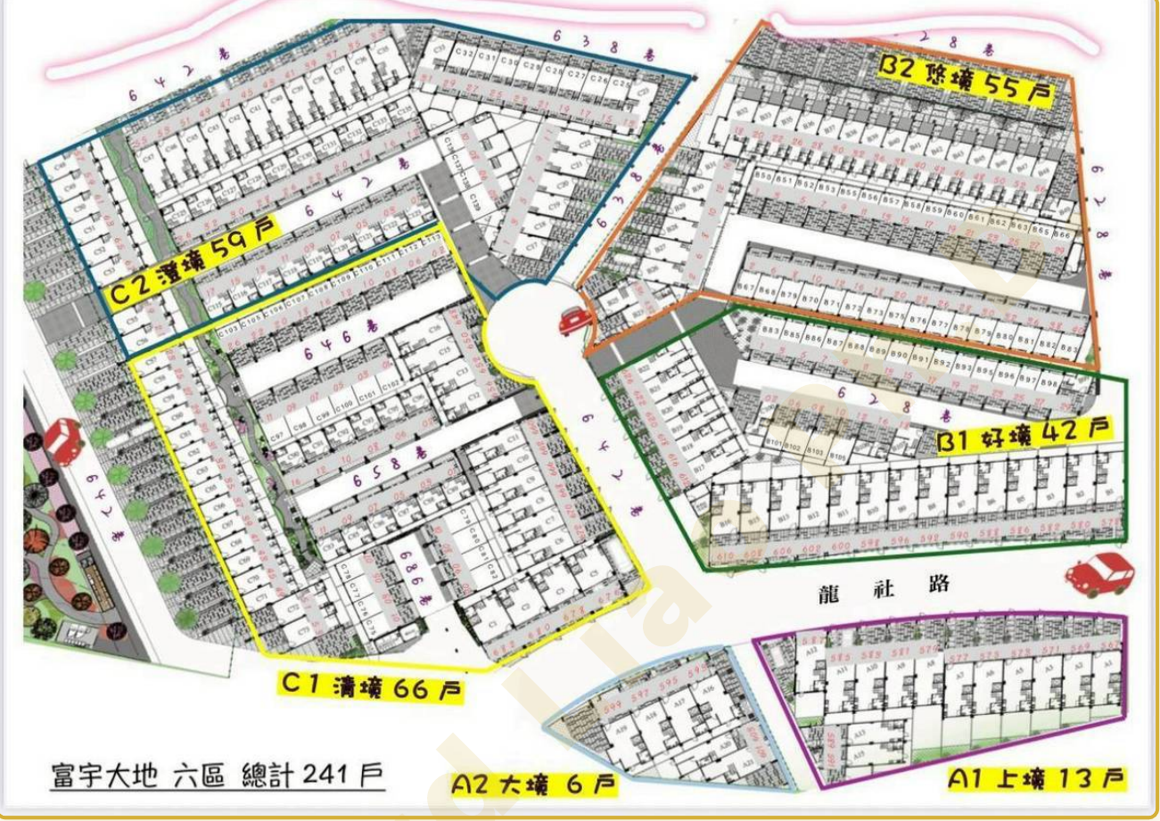
地籍配置圖：A2 大境臨龍社路獨立出入
標的戶別 | A2 大境 6 戶透天別墅（龍社路 593–603 號）
臨接道路 | 直接面臨都市計畫公有道路「龍社路」
內部巷道 | 完全無需進入 638、642、646 巷
共用設施 | 與貨櫃屋管理室、流動廁所、遊樂綠地無物理重疊
分割結論 | 符合第 26 條第 1 項「得獨立使用且能分別成立管委會」
Notes:
請對照附件二地籍配置圖：A2 位於龍社路南側，與內部巷道系統隔路分離。

Slide 8
法定可取回公款：合計 NT$ 284,731 元
NT$ 220,231
NT$ 60,000
約 NT$ 4,500
新光銀行 A2 大境定存單
富宇建設交屋管理基金
5–9 月管理費結餘
含孳生利息｜115.05.06 例會議題四、115.09.08 財報
$10,000 × 6 戶｜115.05.05 富宇支票 241 萬入帳
A2 繳交 30,000 元扣除公設水電攤提
移交方式：存單更名或解約匯撥
移交方式：母體管委會開立支票返還
移交方式：監察、財務委員清算後電匯
合計可取回公款總額
NT$ 284,731 元
Notes:
三筆款項分別有會議紀錄與財報為據；結餘款 4,500 元為概估，以清算結果為準。

Slide 9
新光銀行四區定存清冊（115.09.08 例會）
定存專單名稱 | 存單本金 | 權屬歸屬認定
A1 上境區定存 | $344,300 | 屬 A1 上境區權人所有
A2 大境區定存（本專案） | NT$ 220,231 | 100% 屬 A2 大境 6 戶，分割移交
B2 悠境區定存 | $918,349 | 屬 B2 悠境區權人所有
C2 澄境區定存 | $1,189,402 | 屬 C2 澄境區權人所有
四筆總計 | NT$ 2,672,282 | 各區獨立定存存單
115.05.06 例會議題四決議
將市府核退之 4 區公共基金依各區分別辦理定存，管委會自始肯認各區產權獨立、非混同單一帳目。
115.05.05 交屋管理基金
富宇建設支票 241 萬元＝241 戶 × $10,000；A2 大境 6 戶本金 $60,000，分割時應全額返還。
資料來源：附件三 富宇大地 115 年 5 月與 9 月例行會議記錄暨新光銀行定存財報
Notes:
A2 定存為第 2 筆存單，與其他三區分開立卷，分割不會動到大社區其餘逾 760 萬元公共基金。

Slide 10
分割後自主預算：每戶月費 $1,000 → $400
收支項目 | 每月（NT$） | 年度（NT$）
管理費收入（每戶 $400） | + 2,400 | + 28,800
公共路燈與設施用電 | − 400 | − 4,800
行政雜支與開戶規費 | − 200 | − 2,400
垃圾清運支出（市府垃圾車） | 0 | 0
常態盈餘／儲備金 | + 1,800 | + 21,600
每戶每月管理費
$1,000
現行（富宇大地）
$400
獨立後（富宇大境）｜負擔減輕 60%
每年盈餘 21,600 元轉入定存滾存，加上可取回之 28 萬餘元公款，作為大境自有儲備基金。
Notes:
6 戶透天維護單純，主要支出僅門前路燈公電與行政雜支。

Slide 11
五大推動階段與標準作業程序（SOP）
1
2
3
4
5
內部連署凝聚
正式提案審議
法定程序移交
主管機關報備
實體割離
6 戶客廳會推選召集人；取得 100% 親筆簽章連署
召集人書面發函，列入管委會例會審議
簽署資產分割清算協議；成立大境管委會、訂規約
向龍井區公所辦理戶數變更（241→235）與成立報備
開立大境專戶、撥付款項，終止物業、清潔、清運合約
目前進度：階段二 — 本申請書送交富宇大地管委會審議
Notes:
我們已完成階段一，今天進入階段二：正式提案、請管委會列入例會審議。

Slide 12


對富宇大地的三大雙贏效益
財務無損
大境 22 萬定存原本就是獨立存單，分割不會動到大社區既有逾 760 萬元公共基金與營運大盤。
公設減負
大境退出後，內部 6 桶子母車由 235 戶使用，垃圾容量更充裕、異味更少。
管理減壓
物業經理無需再跨越龍社路巡查大境，巡檢範圍集中、負擔減輕。
Notes:
強調雙贏：分割對 235 戶沒有財務損失，反而減輕公設與管理負擔。

Slide 13



爭議防範與法律救濟途徑
若管委會拖延或拒不配合，大境 6 戶得行使之途徑
貨櫃屋管理室稅籍切割
主管機關爭議調處
依條例第 45 條向台中市政府住宅處申訴，由主管機關介入調處
依 8 月例會動議一，管委會發給 241 戶同意書向沙鹿稅務局申辦房屋稅籍。
分割後，A2 大境 6 戶書面通知管委會與稅務局撤回同意書。
貨櫃屋產權與稅負由剩餘 235 戶承擔，大境不再負擔營業用稅捐責任。
民事訴訟途徑
研究報告列《民法》第 824 條裁判分割共有物；司法判決具強制執行力
非必要公設分攤抗辯
未受子母車之利益卻遭收取對價，依不當得利原則主張減免
Notes:
以協商為優先；救濟途徑僅作為備案，正式採用前應諮詢律師確認適用性。

Slide 14
正式提請管委會審議事項
1
提案審議作業
檢附附件
收受申請書後，依權責列入最近一次管委會例行會議審議，確認本案法定獨立分割與專案資產清算移交。
附件一｜法定獨立分割可行性研究報告書
附件二｜全區地籍配置圖暨獨立出入證明
附件三｜115 年 5、9 月會議記錄及定存財報
附件四｜共用設施無依賴切結與垃圾自行清運承諾書
全體 6 戶區權人連署立案簽章冊
2
資產移交與管理費提存
財務委員會先期核算定存單（220,231 元加計孳息）與交屋基金（60,000 元）之分割協議書草案；過渡期間 A2 管理費由召集人代收提存於大境專戶共管。
3
報備變更協力
雙方備齊法定公文與修訂後規約，共同向龍井區公所辦理戶數變更與富宇大境管委會成立備查。
Notes:
具體請求三件事：列入例會審議、啟動資產清算協議草案、協力辦理公所報備。

Slide 15
權責相符・居住自治
懇請富宇大地社區管理委員會將本案列入例會審議，以理性協商、依法程序完成 A2 富宇大境之獨立分割與資產移交。
全體 6 戶區分所有權人共同連署
龍社路 593 號
龍社路 595 號
龍社路 597 號
廖倫豪 博士
Howard Liao Ph.D.
A17｜龍社路 595 號
龍社路 599 號
龍社路 601 號
龍社路 603 號
專案編號：FY-SPLIT-2026-A2 ｜ 受託召集人：廖倫豪
Notes:
感謝聆聽，歡迎委員提問。

